Slide 1

PERMASALAHAN MORAL DILINGKUNGAN SEKITAR
Ppt by Sinta Novita Sari
(2013053123)
PGSD 3B

Slide 2
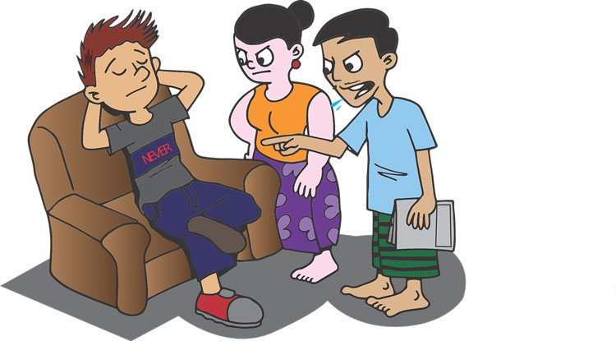
ANAK MELAWAN ORANG TUA
Bukan suatu hal yang asing lagi saat ini banyak anak muda yang mengalami krisis moral. Data Unicef tahun 2016 lalu menunjukkan bahwa kekerasan kepada sesama remaja di Indonesia diperkirakan mencapai 50 persen.
Tak berhenti di situ, kekerasan remaja pada orang tua dan guru juga tampak ramai akhir-akhir ini. Seperti yang terjadi beberapa waktu lalu, seorang anak yang membentak bahkan memukul ibunya sendiri.

Slide 3
TANGGAPAN SAYA TENTANG KRISIS MORAL “DURHAKA KEPADA ORANG”
Menyikapi berbagai potret buram perilaku-perilaku menyimpang para remaja tersebut, tebersit pertanyaaan "Siapa yang harus bertanggung jawab?" Ini harus menjadi fokus semua pihak. Baik itu orang tua, guru, maupun negara. Karena mereka yang berperan dalam proses pendidikan remaja.
Orang tua berkewajiban memberikan pengajaran tentang kepribadian sejak dini. Menanamkan nilai-nilai Islam adalah yang utama bagi mereka, sehingga mereka dapat tumbuh berkembang dengan kepribadian yang baik. Guru atau pihak sekolah juga berkewajiban memberikan pengajaran karakter kepada remaja. Seorang guru juga harus memberikan keteladanan yang baik untuk siswa-siswi remajanya. Selain dua pihak tersebut, negara wajib menyelenggarakan pendidikan yang berbasis agama (Islami). Tidak memisahkan agama dari pendidikan, mendukung para remaja dalam pengembangan bakat atau kemampuan. Serta mendorong mereka dalam mengkaji Islam.
Seperangkat dengan negara, aturan dan hukum yang berlaku harus mampu memberikan pencegahan dan sanksi bagi remaja yang menyimpang jauh dari asusila, seperti seks bebas, aborsi, narkoba dan lainnya. Selain dua pihak tersebut, negara wajib menyelenggarakan pendidikan yang berbasis agama (Islami). Tidak memisahkan agama dari pendidikan, mendukung para remaja dalam pengembangan bakat atau kemampuan. Serta mendorong mereka dalam mengkaji Islam. Seperangkat dengan negara, aturan dan hukum yang berlaku harus mampu memberikan pencegahan dan sanksi bagi remaja yang menyimpang jauh dari asusila, seperti seks bebas, aborsi, narkoba dan lainnya. Banyak hal yang harus dilakukan remaja atau para generasi muda, yaitu dengan memperbaiki dan memperkuat keimanan, mengkaji Islam dengan keseluruhan, dan berperan dalam kegiatan-kegiatan yang bermanfaat.
Jika para generasi muda disibukkan dengan hal-hal yang bermanfaat maka bukan suatu hal yang mustahil, kemajuan peradaban akan terealisasi.

Slide 4
FAKTOR PERMASALAHAN YANG MENYEBABKAN ANAK MELAWAN ORANG TUA
Orang tua memiliki masing-masing aturan dalam menerapkan pola asuh. Sebagian menerapkan pola asuh otoriter. Pola asuh otoriter adalah salah satu karakteristik dalam membesarkan anak dengan gaya pengasuhan yang cenderung keras dan menuntut anak. Meski harapan orangtua pada anak sangat tinggi, respons penghargaan untuk anak terbilang rendah. Akibatnya terjadi pemberontakan anak yang menyebabkan melawan orang tua. Berikut alasan anak melawan orang tua:
Anak tidak suka diatur dan di perintah dengan keras
01
Anak jadi memberontak Ketika keinginannya tidak di penuhi
03
Anak merasa tertekan karena pola asuh otoriter
Tidak mendapat kebebasan dan merasa terkekang
02
04

Slide 5
SOLUSI ATAU CARA MENANGANI ANAK YANG MELAWAN ORANG TUA
Memberikan anak kebebasan dengan kesepaakatan tertentu tertentu
Berikan nasihat dan masukan yang masuk akal
Hadapi dengan cara halus namun juga tegas
Berikan kesempatan dan waktu agar anak berubah
Beritahu sebab dan akibat dari setiap perbuatan dengan jelas
Cobalah berempati kepada anak

Slide 6
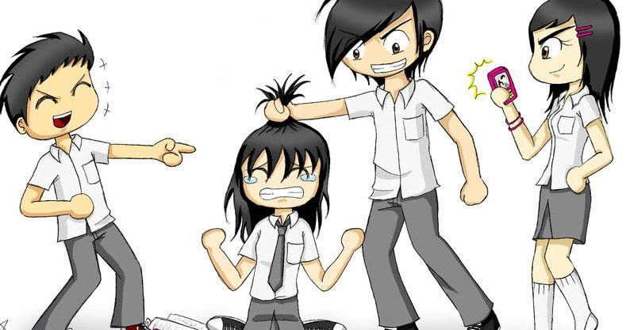
BULLYING
Kasus bullying (perundungan) masih marak terjadi di dunia Pendidikan Indonesia.
Bullying adalah situasi dimana penyalahgunaan kekuatan atau kekuasaan yang dilakukan oleh seseorang maupun sekelompok orang.

Slide 7
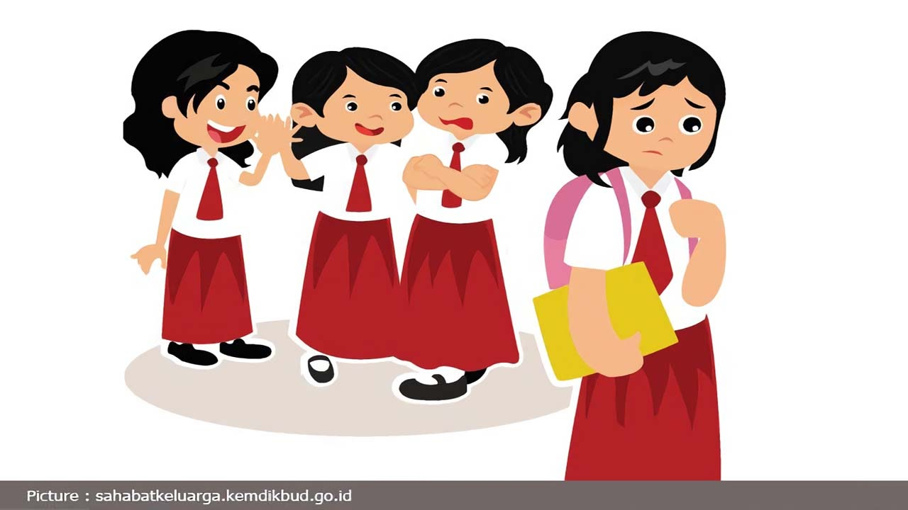
TANGGAPAN SAYA TENTANG KASUS BULLYING
Menurut saya untuk mencegah dan mengatasi perilaku bullying, peran orang tua sangat diperlukan sejak dini. Saat anak-anak masih kelas 1 SD atau sudah bisa berbicara dan sudah mulai keluar rumah untuk bermain. orang tua dan guru di sekolah dapat terjun langsung, amati setiap pergerakan si anak di sekolah maupun di rumah. Alahngkah baik di media social untuk melihat aktivitas anak yang berpotensi menjadi pembully atau dibully. Agar tidak ada kekerasan dan setiap anak Indonesia berhak bahagia. segala sesuatu yang sifatnya dapat menyudutkan dan merendahkan diri orang lain merupakan perilaku bullying. Karena itu, orang tua harus mendidik anak agar berdaya dan mandiri sejak dini, agar anak punya rasa percaya diri yang baik sehingga anak tidak mudah dimanipulasi oleh orang lain. Salah satu cara yang bisa dilakukan para orang tua adalah dengan memasukkan anak ke berbagai aktivitas, karena dengan mengikuti aktivitas tersebut akan menimbulkan perasaan mampu, dan percaya diri pada dirinya. Selain itu, orang tua juga harus aware pada segala sesuatu yang terjadi pada sang buah hati, sehingga apabila ada suatu permasalahan, orang tua bisa mendeteksinya sejak dini, dan menyelesaikannya.
verbal bullying sulit dihentikan karena tidak ada bukti fisik dan seringkali diabaikan. Tapi kita bisa melalukan langkah-langkah agar efek negative bullying ini tidak terlalu mempengaruhi kita, diantaranya ; memiliki rasa percaya diri, menganggap bullyan sebagai kekurangan sebab manusia tidak ada yang sempurna, memilih teman yang tepat, memberitahukan kepada pihak berwenang dan ikut bergabung dengann komunitas ataupun organisasi yang ada dilingkungan sekitar. Bullying rentan terjadi terhadap anak sekolahan baik tingkat SD, SMP dan SMA mereka melakukan penganiayaan di sekolah atau diluar sekolah. Mereka memaksa atau memeras orang yang lemah. Perilaku ini dapat menjadi suatu kebiasaan yang dapat berpengaruh buruk bagi penganiaya ataupun korban itu sendiri.
menurut saya bullying itu tidak baik karena dapat mengganggu dan menyinggung perasaan orang lain. Jangan pernah kita mengejek teman atau sahabat kita. Meskipun menurut kita itu hanya candaan tapi itu bisa saja mempengaruhi mentalnya dan bahkan itu juga dapat memicu terjadinya bully karena dia ingin balas dendam meskipun itu tidak dilakukan kepada kita.

Slide 8
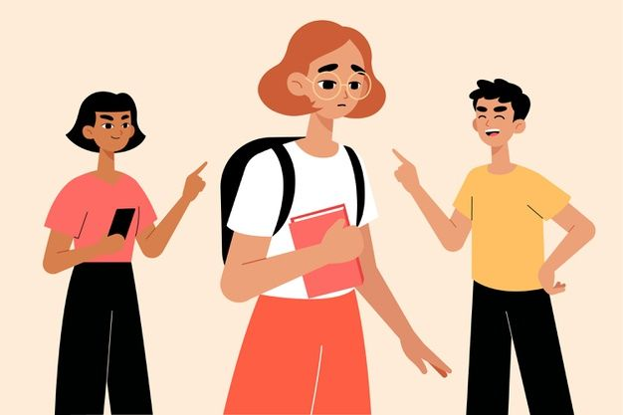

FAKTOR PERMASALAHAN YANG MENYEBABKAN BULLYING
Pernah menyaksikan atau merasakan kekerasan
Memiliki orang tua yang bersifat bermisif
Kurangnya hubungan dengan orang tua
Tidak memiliki rasa percaya diri
Kebiasaan mengejek orang lain
Haus akan kekuasaan
Ingin menjadi popular du lingkungannya
Tidak dibekali Pendidikan empati
Tidak mendapatkan apa yang mereka mau
Menggunakan kekuatan fisik untuk mengintimidasi

Slide 9
SOLUSI BAGI GURU UNTUK KASUS BULLYING
Tanggapi masalah bullying dengan serius
Hargai dan berterima kasihlah pada siswa tersebut karena telah melapor kepada Anda
Yakinkan dia bahwa itu bukan salahnya
Tunjukkan empati
Bantu anak yang di-bully untuk membela dirinya sendiri – bahwa dia bisa mengatakan tidak suka jika dikerjai oleh temannya
Tanyakan kepada anak tentang apa yang dapat dilakukan untuk membuat dia merasa aman
Bicaralah dengan setiap anak yang terlibat dalam situasi ini secara terpisah. Hindari menyalahkan, mengkritik, atau meneriaki di depan wajah mereka. Dorong dan hargai nilai kejujuran
Ambil tindakan kepada pelaku bullying. Beritahu si anak, orang tuanya, dan kelas mengenai perkembangan kasusnya, dengan tetapi menghormati semua pihak

Slide 10
SOLUSI BAGI ANAK UNTUK KASUS BULLYING
Tunjukkan prestasi
Jalin pertemanan dengan banyak teman
Tumbuhkan rasa percaya diri
Tidak terpancing untuk melawan
Jadikan bullying sebagai penyemangat sukses
Jangan menunjukkan sikap takut atau sedih
Laporkan pada pihak yang berwenang

Slide 11
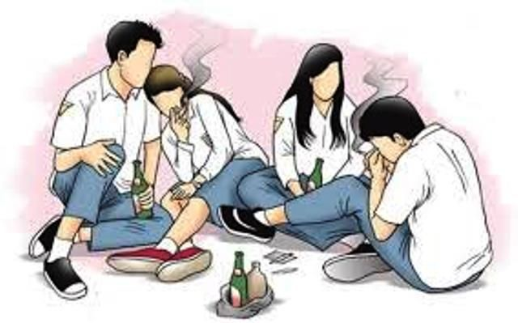
PERGAULAN BEBAS
Di zaman yang semakin berkembang semakin beragam pula tingkah laku serta masalah sosial yang terjadi di masyarakat terutama masalah remaja. Perkembangan teknologi sekarang ini sedikit banyak telah memberi pengaruh buruk yang menyeret remaja dalam pergaulan bebas.
Pergaulan bebas atau kenakalan remaja tidak lepas dari hubungannya dengan orang tua. Selain itu, pengaruh lingkungan pertemanan juga menjadi salah satu faktor yang sangat menentukan. Tentunya kita sudah sering mendengar keluhan-keluhan tentang betapa sulitnya menemukan solusi atas masalah tersebut.

Slide 12
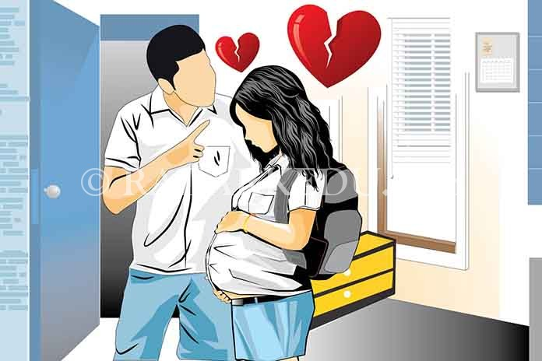
TANGGAPAN TENTANG PERGAULAN BEBAS
Pergaulan bebas adalah salah satu bentuk perilaku meyimpang dari norma-norma atau aturan yang ada dan melanggar hukum negara. Pergaulan bebas ini bisa terjadi karena pengaruh orang lain atau timbul dari diri sendiri. Selain merugikan diri sendiri, pergaulan bebas ini dapat merugikan orang lain.
saya memilih tema ini karena saya berfikir di era globalisasi ini sudah banyak orang terjerumus ke pergaulan bebas apalagi di kalangan anak-anak dan remaja. Misalkan berpacaran, hal berpacaran seharusnya tidak ada apalagi menurut agama. Contoh lain minum alkohol, penggunaan narkoba, menonton pornografi. Hal seperti ini tidak jarang lagi di temui di lingkungan. Dampak dari pergaulan bebas adalah adanya ketergantungan baik itu pada obat-obat terlarang, pornografi,alkohol. Selain itu juga adanya seks bebas, kriminalitas, kesehatan yang semakin menurun ,dan hubungan keluarga yang merenggang. Keluarga sangatlah berperan penting untuk mendidik anak sejak dini untuk tetap melakukan kegiatan positif dan tetap dalam pengawasan keluarga.
Jadi dalam pembahasan tentang pergaulan bebas ini,kita bisa lihat bahwa pergaulan bebas itu juga dapat mempengaruhi siapa saja.Dan hal ini menurut pendapat saya yang paling sering terpengaruh dengan hal ini kebanyakan dikalangan muda mudi.dan karena pergaulan bebas ini banyak muda mudi yang kehilangan kehilangan tujuan hidup dan cita- cita yang dulu mereka impikan.

Slide 13
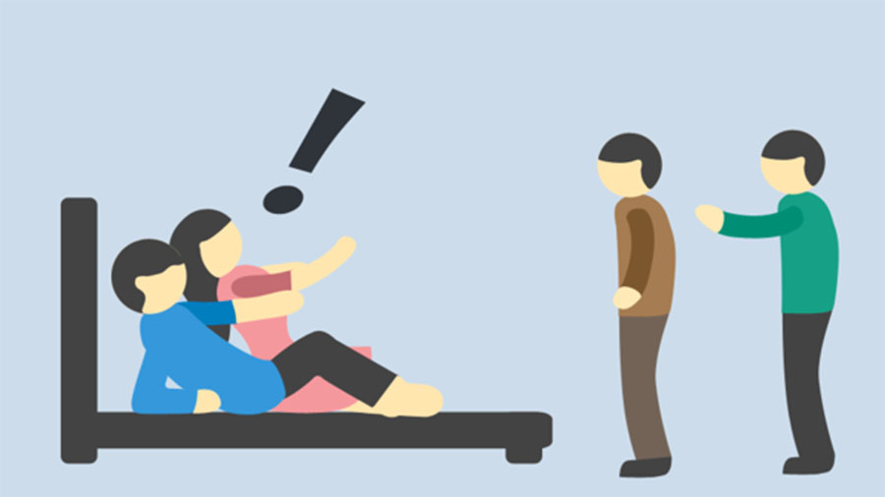
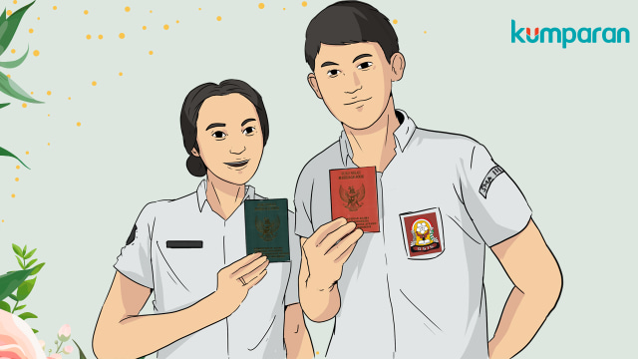
FAKTOR PENYEBAB PERGAULAN BEBAS
Rendahnya control diri
Rendahnya kesadaran diri remaja terhadap bahayanya pergaulan bebas
Nilai-nilai keagamaan cenderung kurang
Gaya hidup yang kurang baik
Rendahnya taraf pendidikan keluarga
Kondisi mental anak yang relatif labil sehingga mempengaruhi cara mereka bersikap atau berperilaku di lingkungan sekitarnya dan masyarakat
Kondisi keluarga yang tidak harmonis
Kondisi ekonomi keluarga yang buruk
Kurangnya perhatian dari orang tua
Kondisi lingkungan yang kurang baik, seperti lingkungan yang banyak ditemui orang-orang yang sering minum minuman keras, berjudi, prostitusi, dan berbagai hal buruk lainnya
Penyalahgunaan internet secara bebas

Slide 14
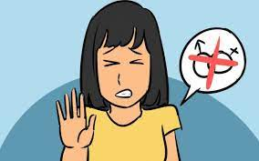
SOLUSI PERGAULAN BEBAS
Meningkatkan keimanan dan bertakwa kepada tuhan yang maha esa
Memperbaiki cara pandang
Menjaga keseimbangan pola hidup
Jujur pada diri sendiri
Memperbaiki cara berkomunikasi
Perlunya remaja berfikir masa depan
Memilih teman
Membentuk karakter yang positif
Mempererat hubungan anak dengan orang tua
Memberi edukasi seks pada anak sejak dini

Slide 15
THANKS
Do you have any questions?
sinta24novita@gmail.com
+62 b5b 3215 2310
@_sintaanovita

